Slide 1
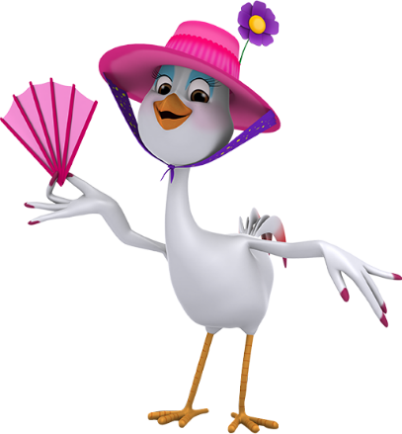
Isadora
Mi Primer Añito
Te invita a su Cumpleaños..!!!
Viernes 9
de Octubre
A las 15:30 hrs.
En camino Cholqui Esquina Larrain sin número. Pabellón . Melipilla
www.megaidea.net

